Slide 1
VS Code 在 IoT 工程项目中的应用
Sep.25, 2020

Slide 2
分享大纲：
１、一个IoT项目的实例展示（硬件组成介绍）
２、VS Code在该 IoT项目实施中的应用（结合Arduino和PlatformIO两个插件，讲解VS Code在IoT项目的用法）
３、IoT项目实施前需要了解的细节（MCU与通信方式）
４、常见 IDE 简介
5、选择VS Code的理由

Slide 3
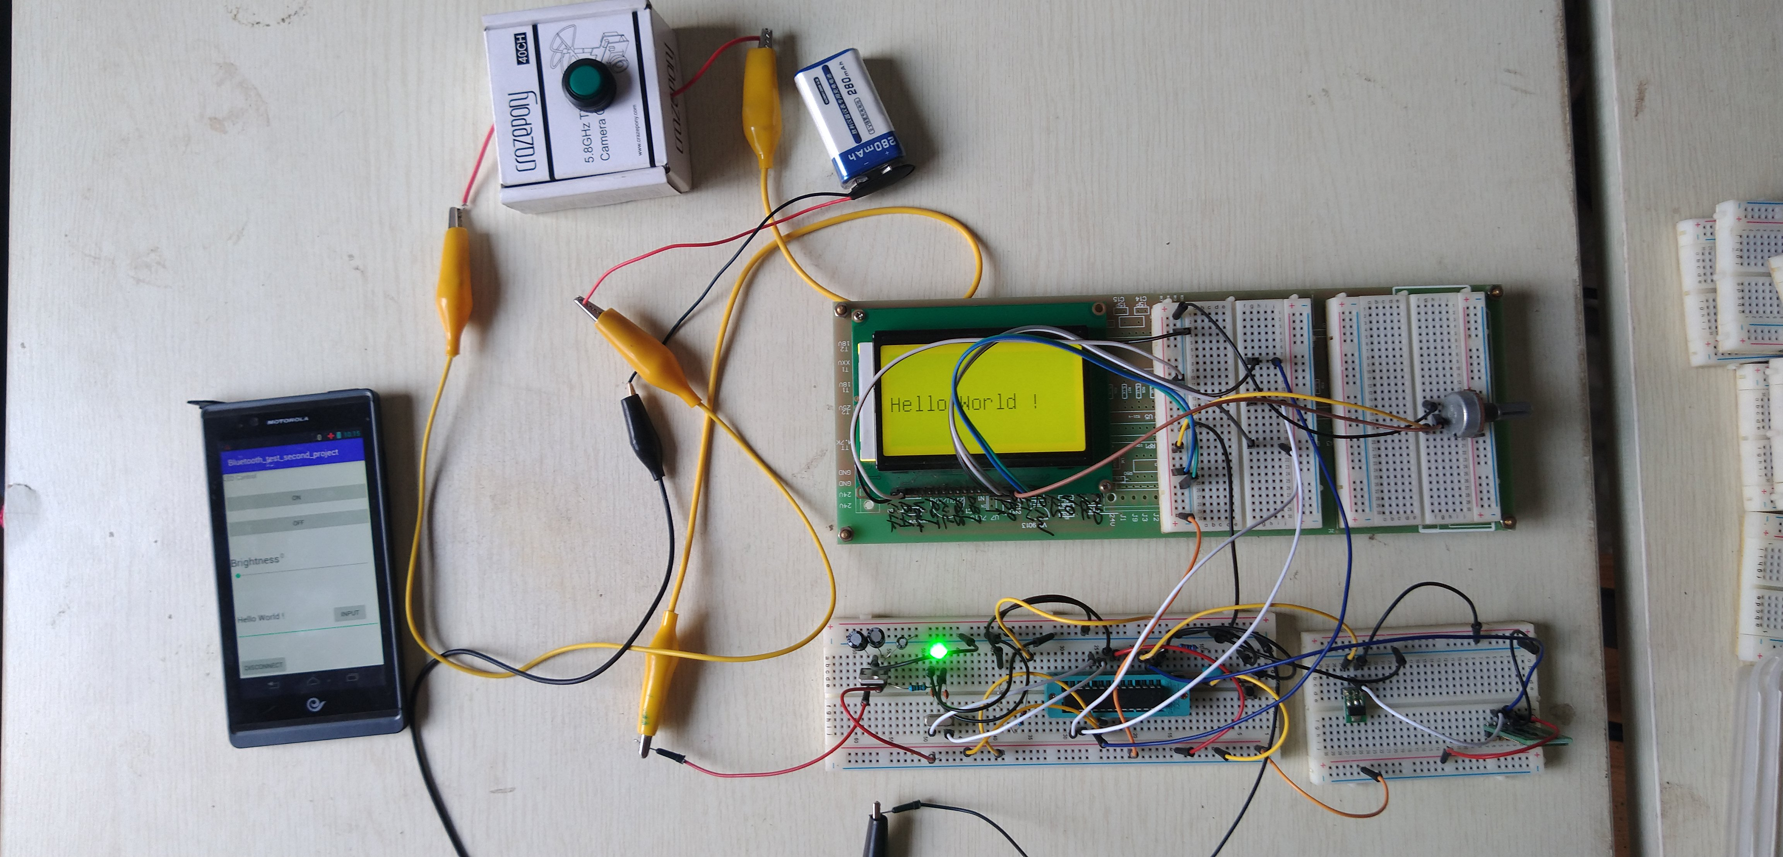
Android智能电话遥控的LCD屏内容实时更新系统实物照

Slide 4
视频演示1：
项目名称：Android智能电话遥控的LCD屏内容实时更新系统。
演示内容：
1、系统的硬件组成介绍。

Slide 5
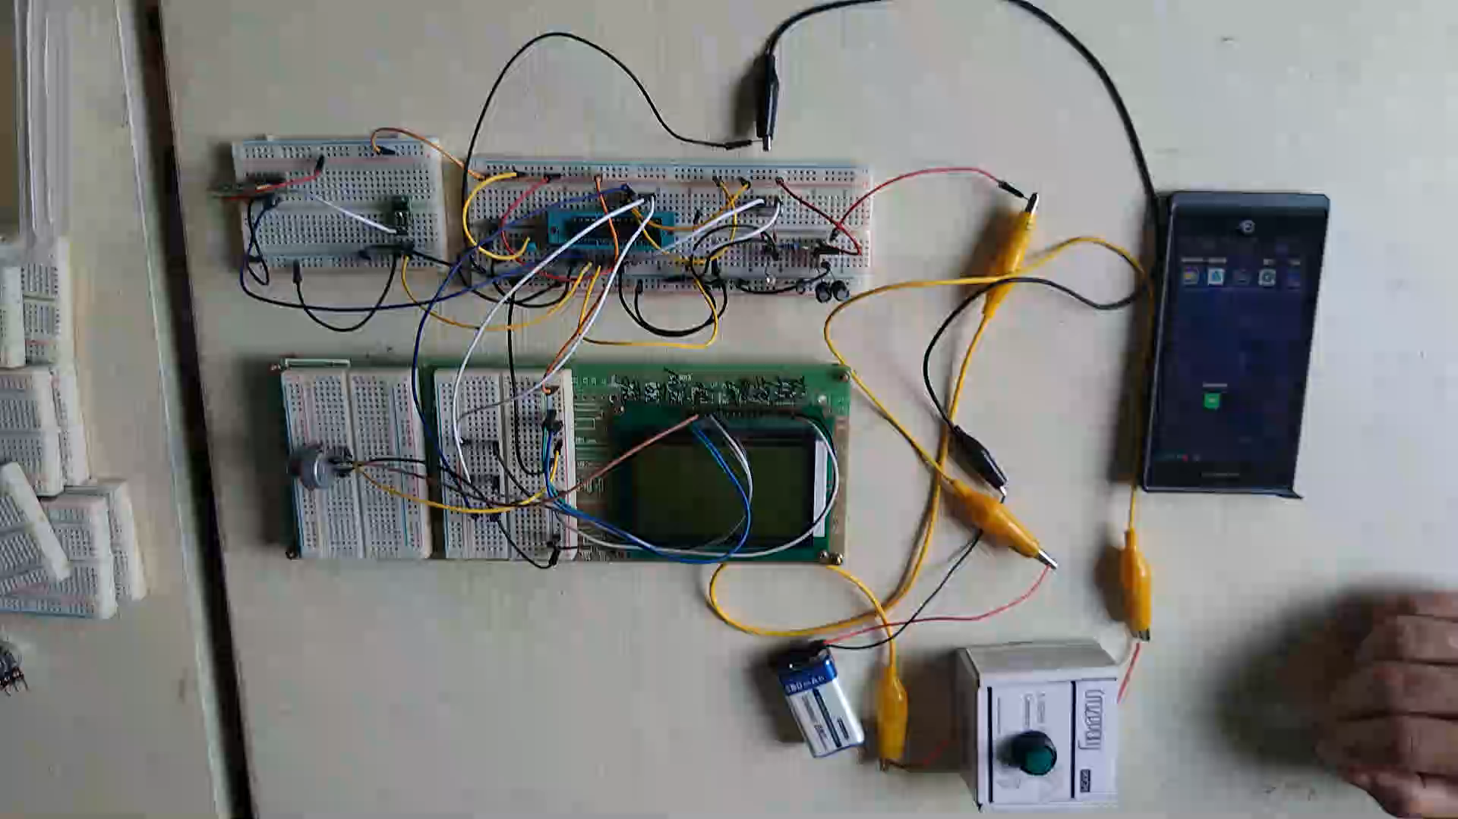

Slide 6
视频演示2：
项目名称：Android智能电话遥控的LCD屏内容实时更新系统。
演示内容：
1、LED的开/关及在LCD上的状态显示；
2、在LCD上显示一个字符串。

Slide 7
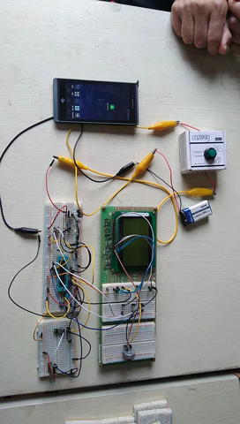

Slide 8
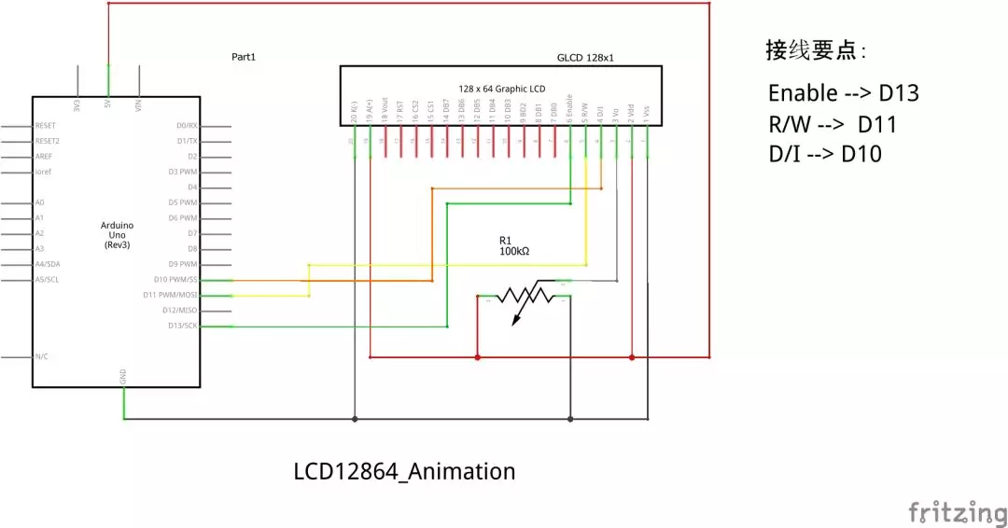
LCD12864 与 UNO 接线（原理图）

Slide 9
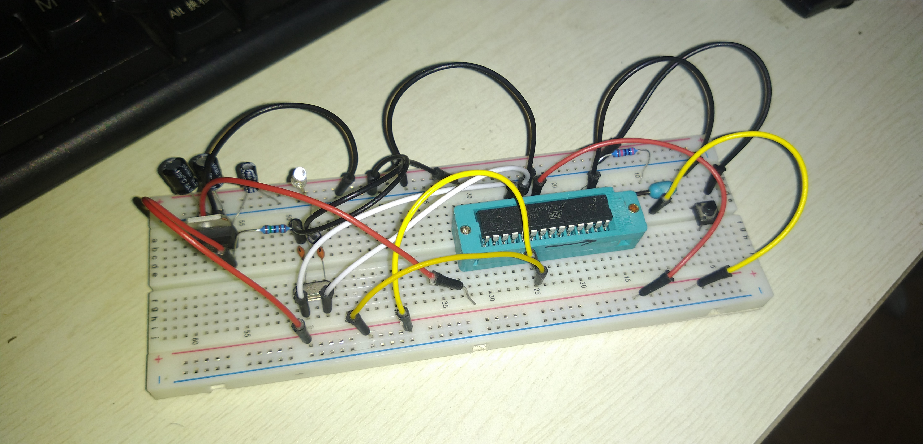
UNO 最小系统实物照（面包板）

Slide 10
以ATmega328p为例介绍VS Code的两个插件
1、Arduino
2、PlatformIO

Slide 11
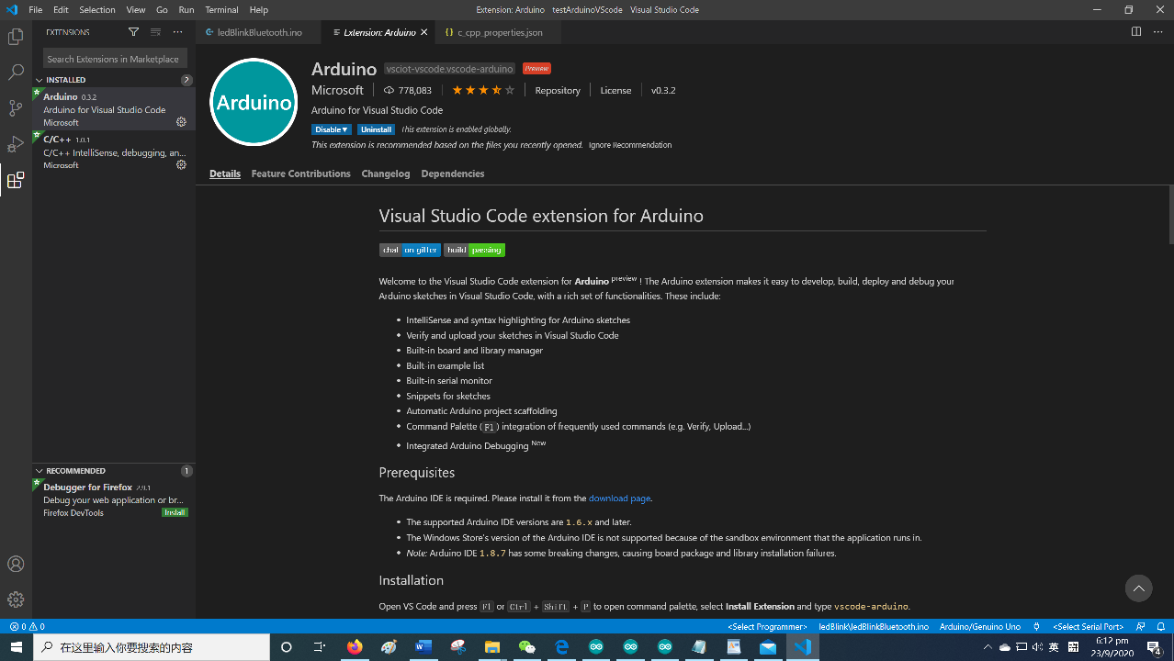

Slide 12
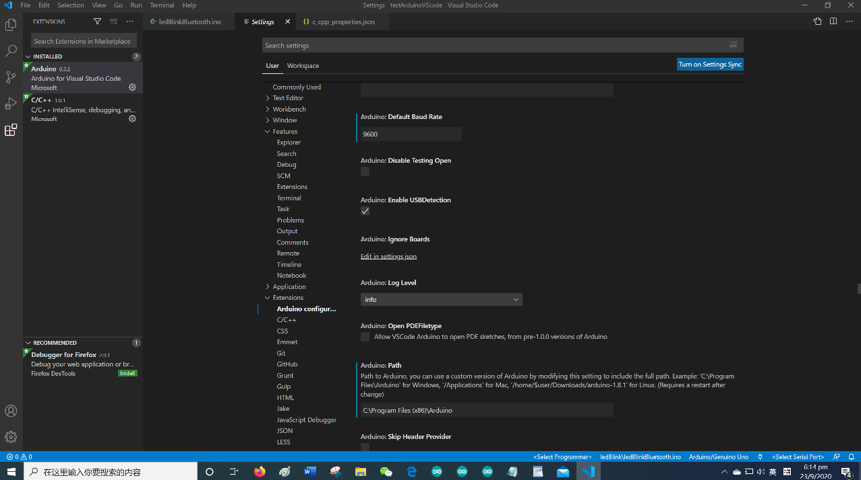

Slide 13
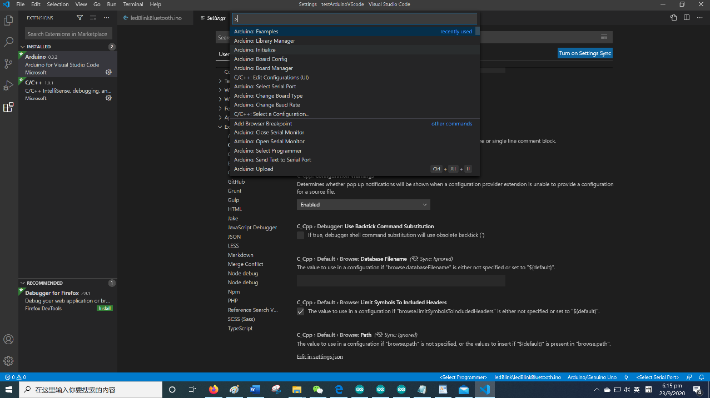

Slide 14
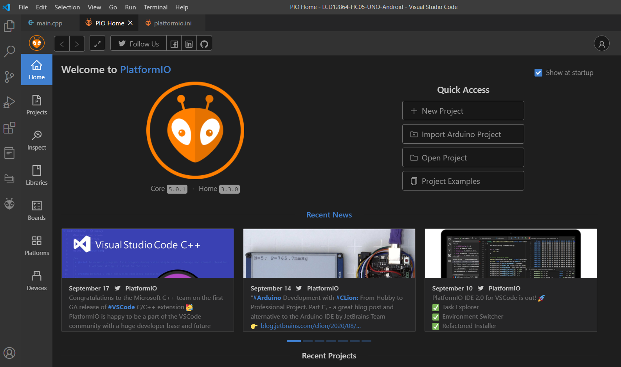
PlatformIO 的首页

Slide 15
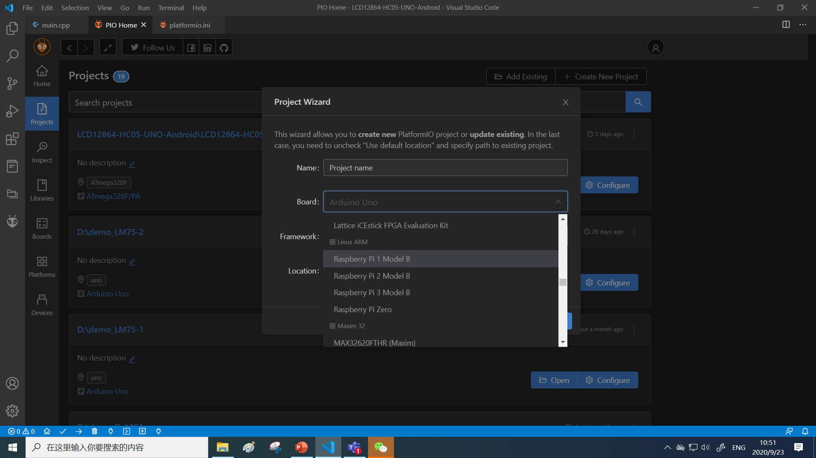
在 PlatformIO 插件中新建项目（选芯片）

Slide 16
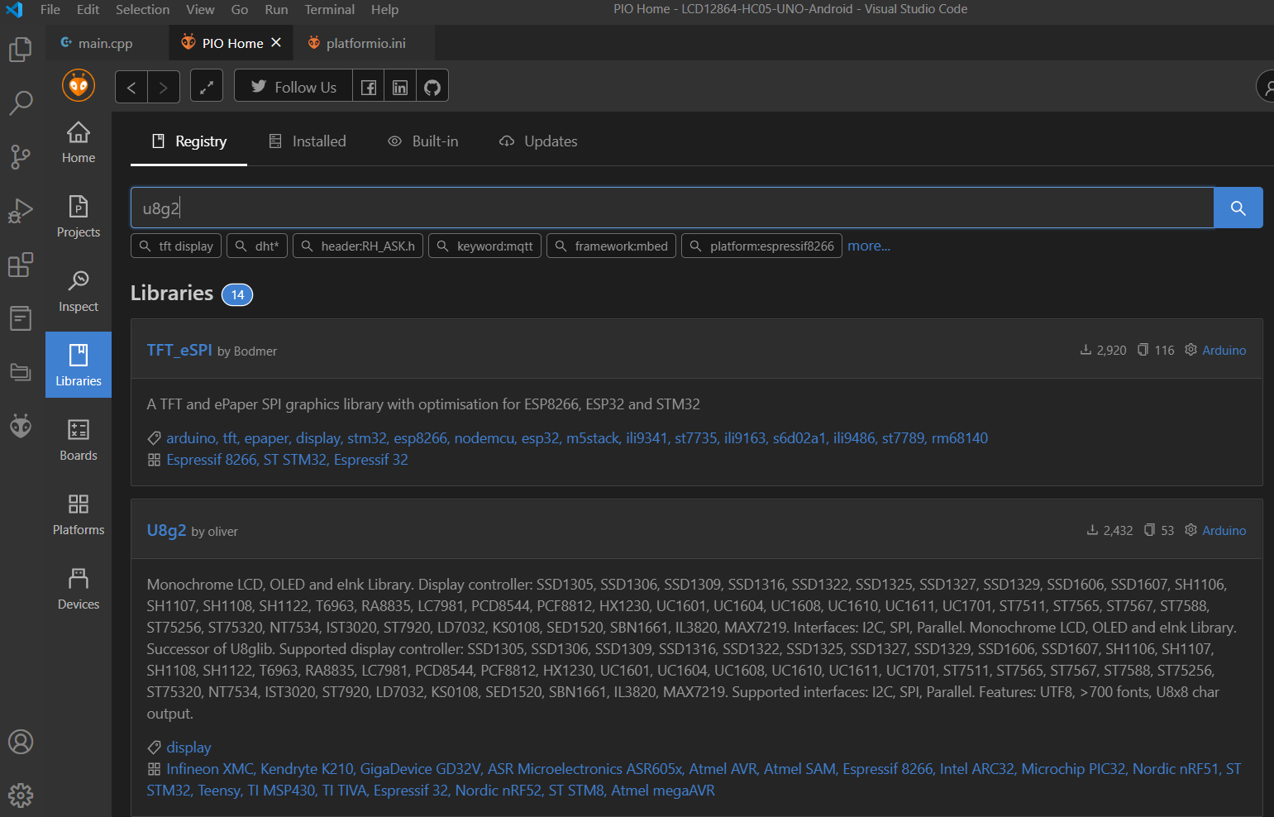
在 PlatformIO 插件中查找及安装Library（库）

Slide 17
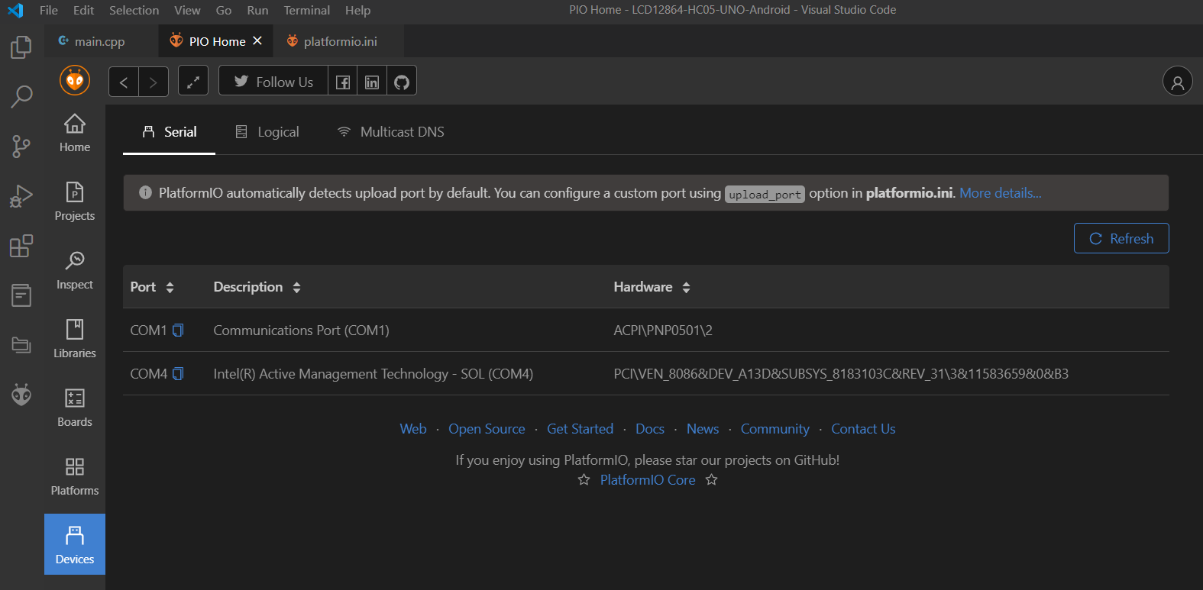
在 PlatformIO 插件中确定编程器接口

Slide 18
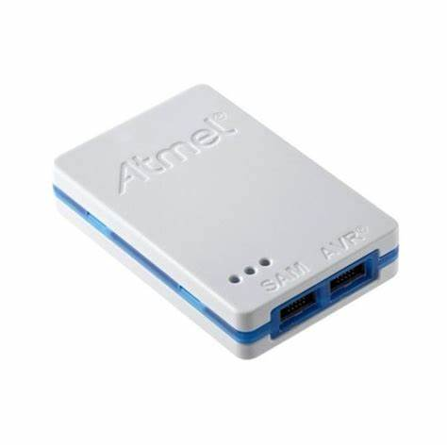
Atmel ICE

Slide 19
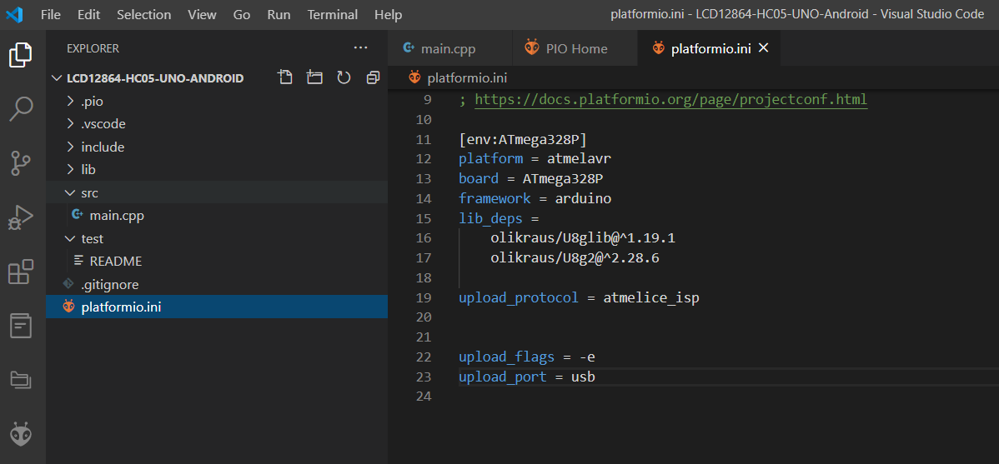
在 VS Code 的 PlatformIO 插件中使用 Atmel ICE 编程器前，对 platformio.ini 文件的修改

Slide 20
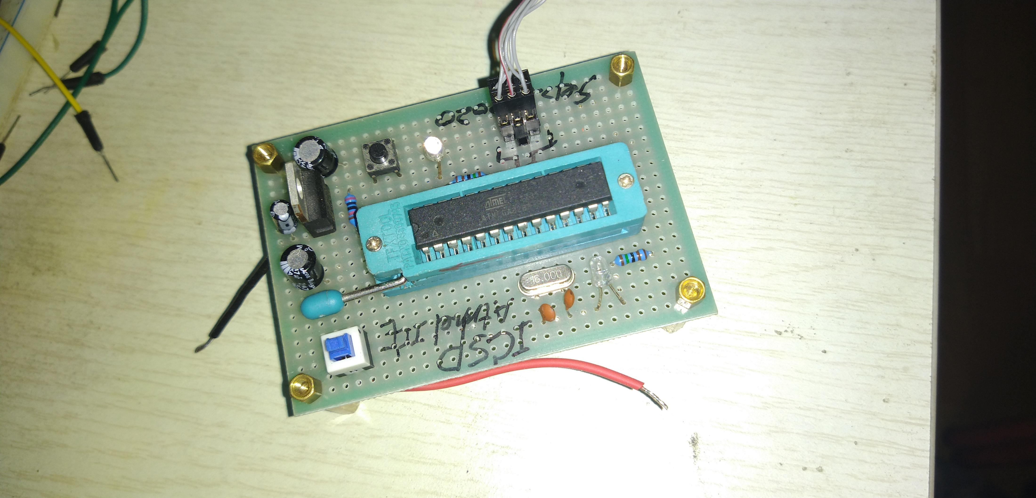
UNO 最小系统实物照（单层板）

Slide 21
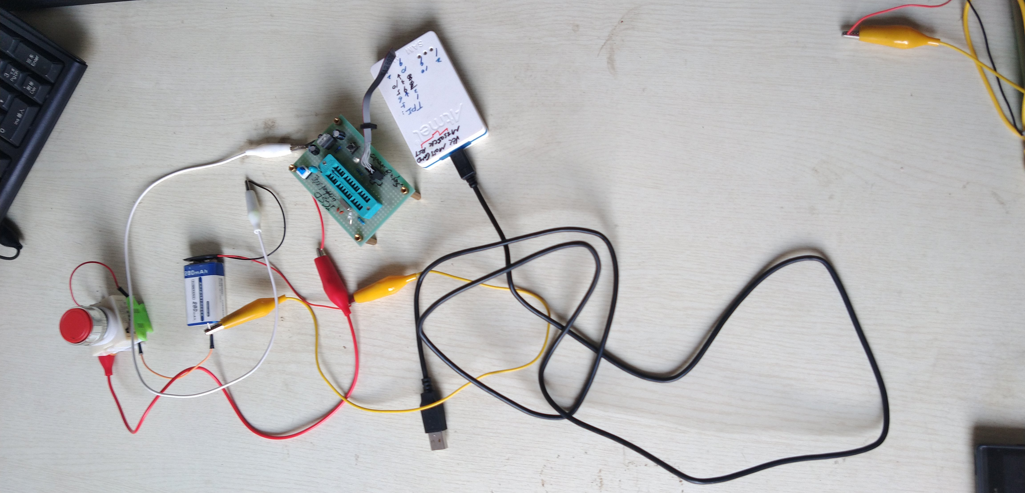
Atmel ICE + UNO 最小系统

Slide 22
Tip：解决问题的一个途径（流程）
1、 https://community.platformio.org/t/how-to-setup-atmel-ice-to-program-an-atmega328-on-platformio-with-vscode-on-windows-10/11426
（ https://community.platformio.org/ 的价值在这里体现 -实际的解决方案的线索 – 讨论过程）
2、 https://cyansensors.wordpress.com/portfolio/setting-up-atmel-ice-with-platformio-using-atmega328p/
（实际的解决方案的详情在这里）
3、https://docs.platformio.org/en/latest/projectconf/index.html

Slide 23
其他几个推荐的网址：
1、https://stackoverflow.com/
2、https://github.com/olikraus/u8g2/issues
3、https://bing.com/

Slide 24
实施一个IoT项目前需要理解的细节
IoT: Internet of Things – 物联网
两个核心：“联” and “物”
“联” – 通联 – 通信 – communication
“物”：
从用户(user)，也就是消费者(consumer)的角度理解：target(目标，对象)
举例：电视机、电冰箱、洗衣机、腕表。。。
从开发者(developer)，也就是工程师(engineer)、设计者(designer)的角度看: chip(芯片) – device(设备)

Slide 25
构思一个项目前的考量：
项目本身 – 应用场景（类似于“盈利模式”）
硬件 – 成本(cost)、环境、通信方式

Slide 26
关于MCU芯片：
目前主流的芯片都是基于ARM的32位机。
部分厂家有自己的16位机——Microchip（微芯）、Texas Instruments（德州仪器）。
几乎所有的芯片厂家都起步于8位机——英飞凌(Infineon)、恩智浦(NXP)、芯联科技(Silicon Labs)、意法半导体(ST)、美西(Maxim)……

Slide 27
常见的MCU系列：
PIC
dsPIC
AVR
SAM
STM
MSP
EFM

Slide 28
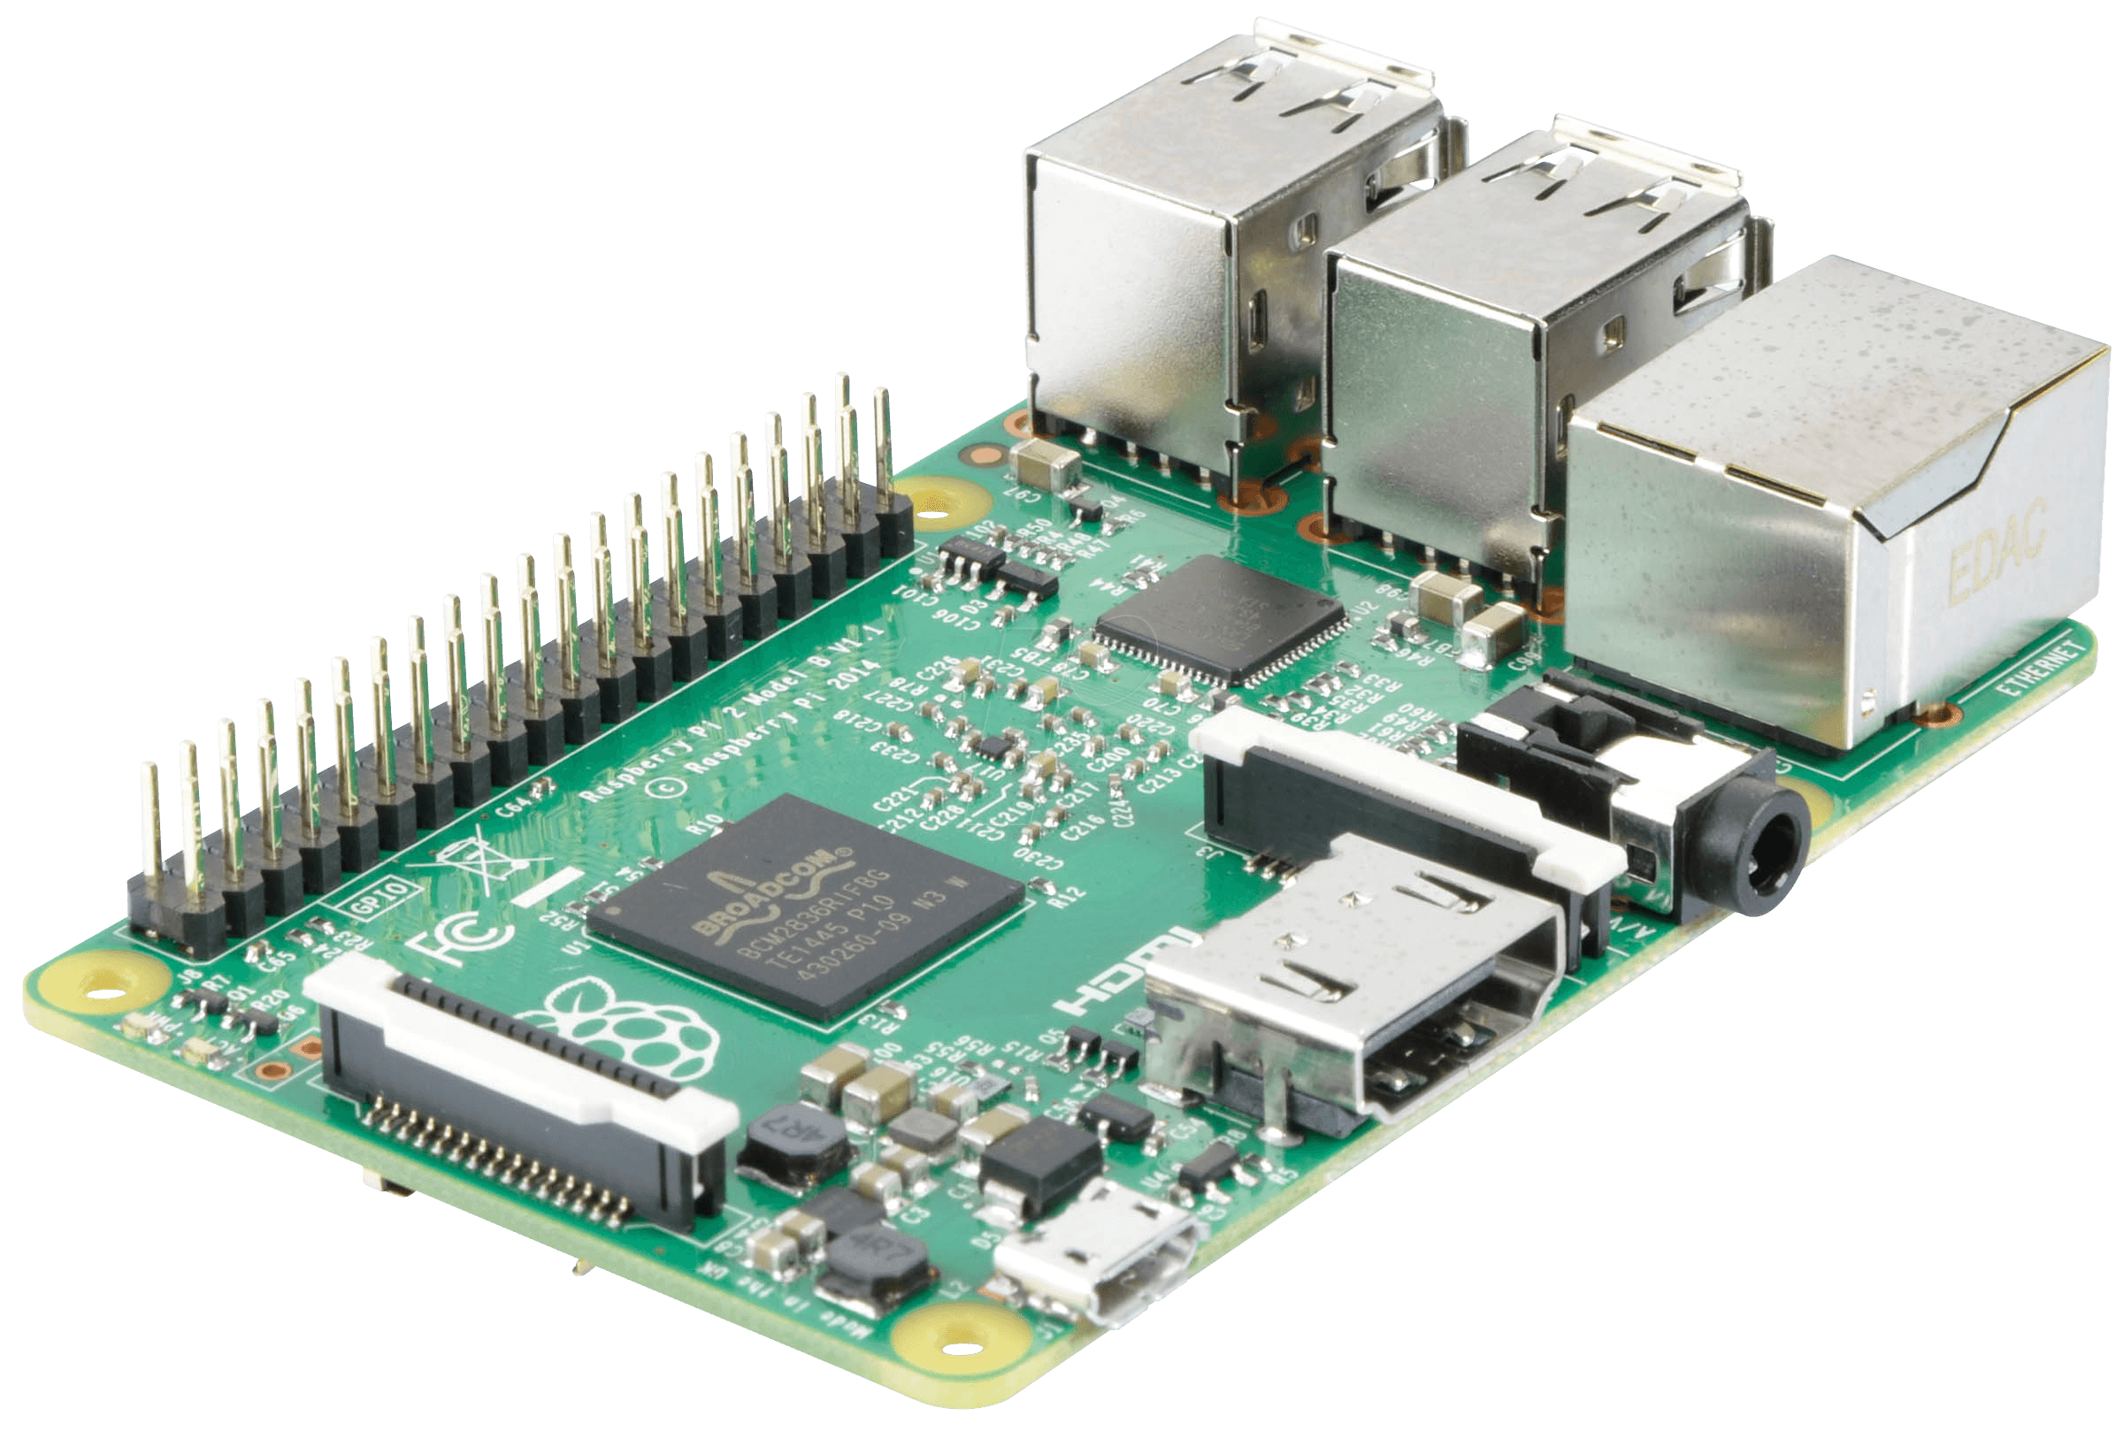
建立在SoC基础上的单板机 （single board computer）
SoC - system on a chip - 系统级芯片 – 比单片机复杂一些的单片机

Slide 29

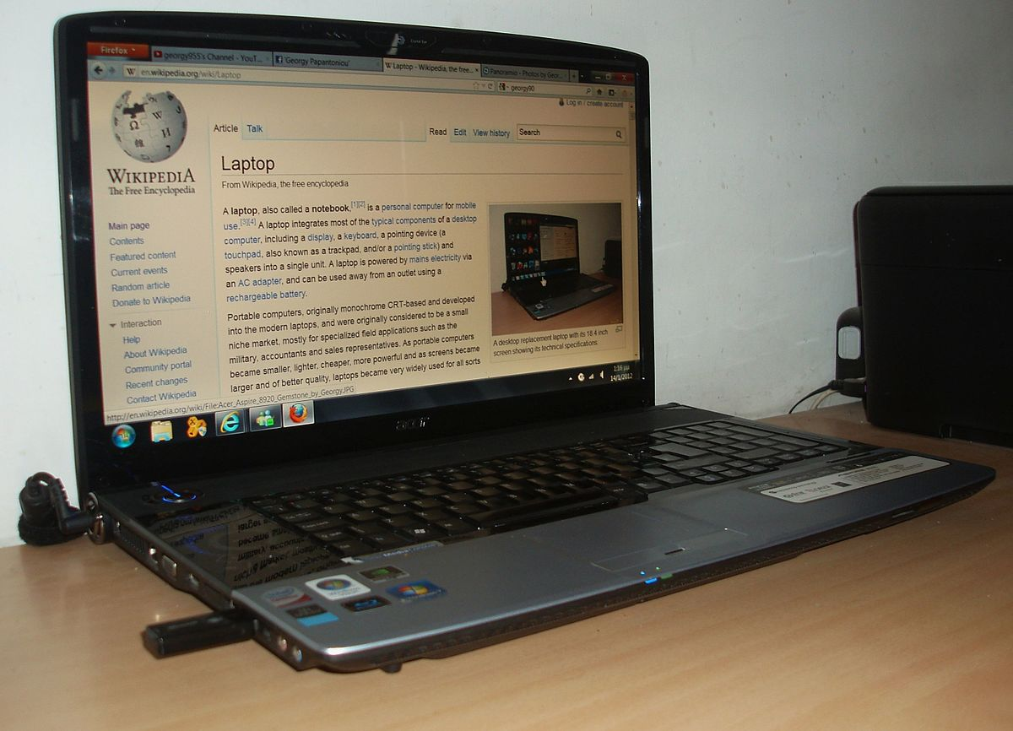
比单板机更复杂的PC机
Laptop
Desktop

Slide 30
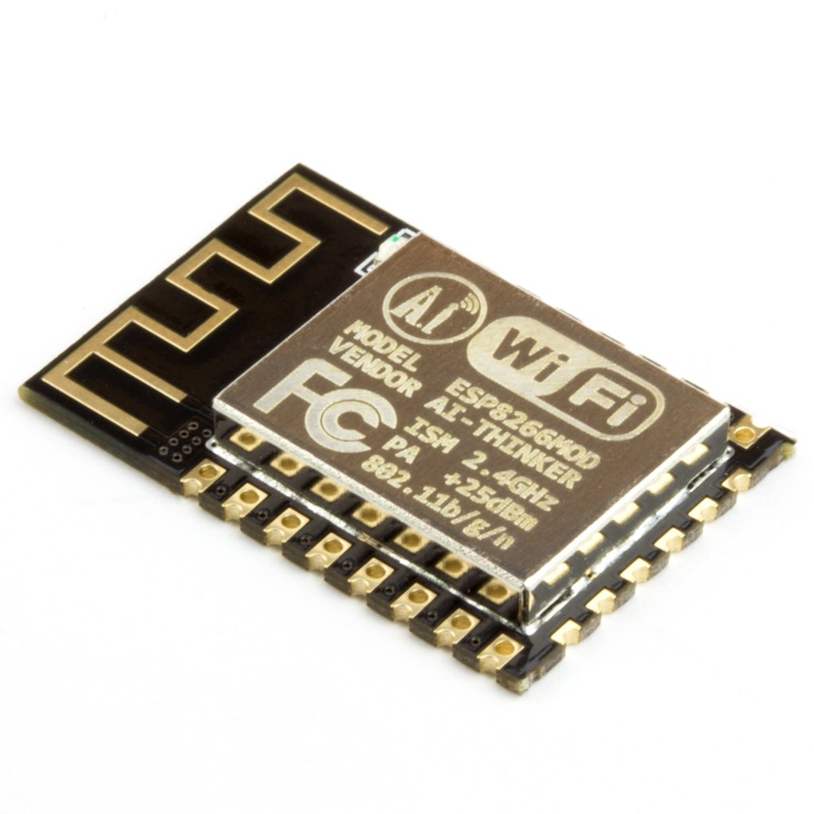
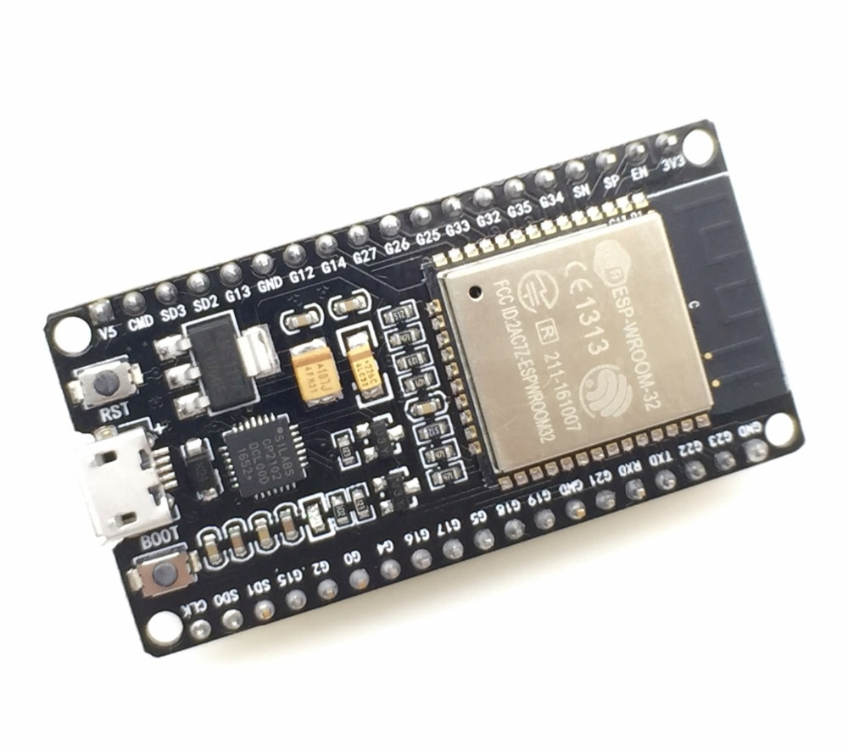
关于物联网特别要提到的MCU：Espressif

Slide 31
MCU级别的常用通信方式
有线：
UART
SPI
IIC
无线：
Bluetooth
wifi
Zigbee
Ant+
NB-IoT
LoWa
RF - 443MHz、315MHz
IrDA
ultrasonic

Slide 32
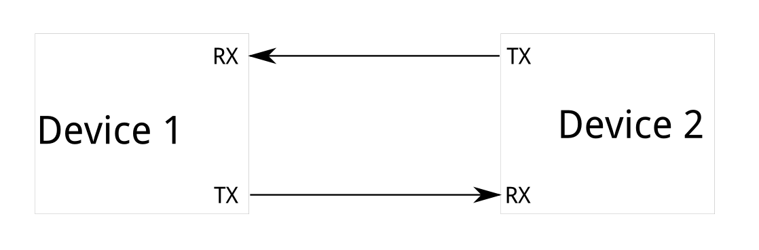
UART 原理
TX and RX are abbreviations for Transmit and Receive

Slide 33
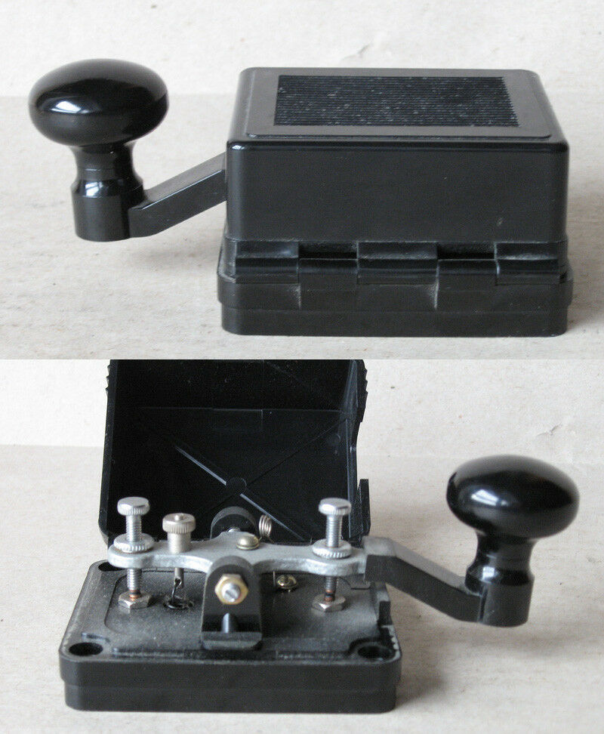


最基本的UART
semaphore
Morse Code
lamp signal

Slide 34
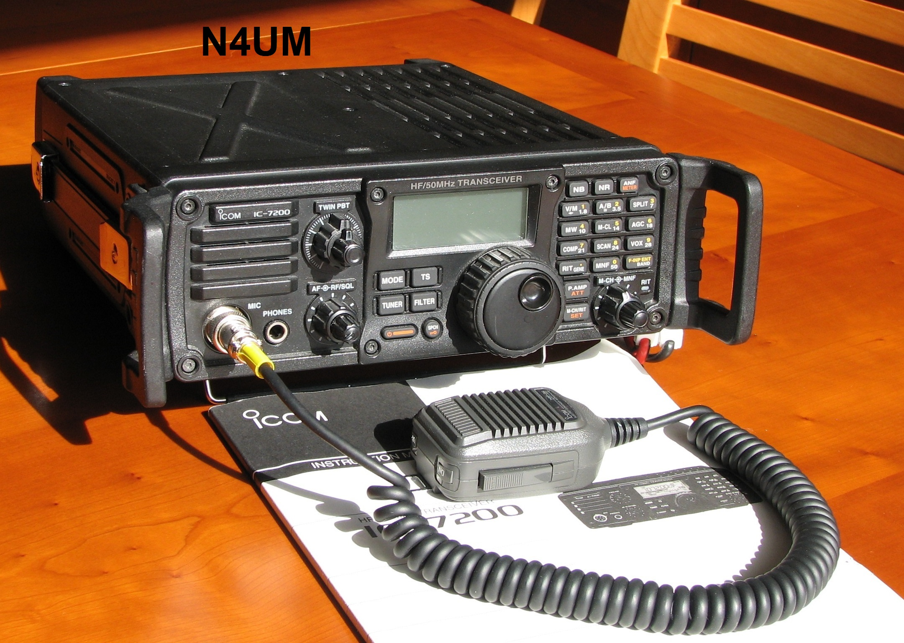
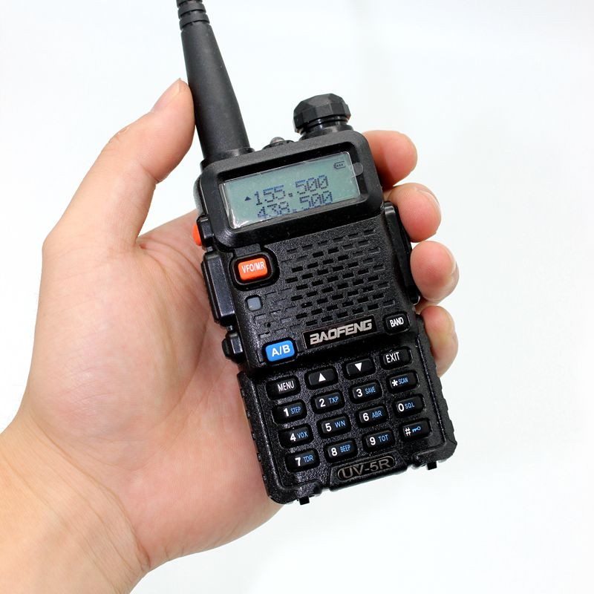
HAM Radio

Slide 35
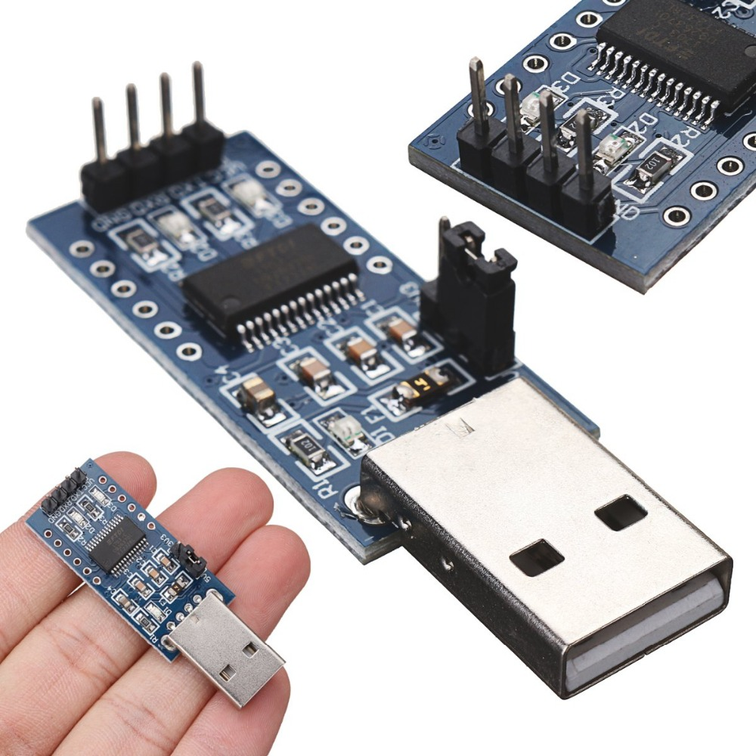
UART - Universal Asynchronous Receiver/transmitter
A UART (Universal Asynchronous Receiver/Transmitter) is the microchip with programming that controls a computer's interface to its attached serial devices.
Specifically, it provides the computer with the RS-232C
Data Terminal Equipment ( DTE) interface so that it can "talk" to and exchange data with modems and other serial devices.

Slide 36
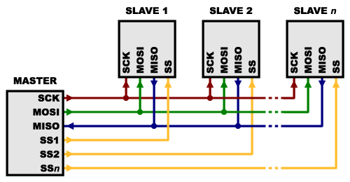
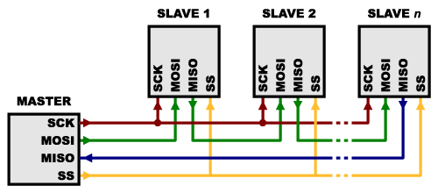
SPI - Serial Peripheral Interface
daisy-chained

Slide 37
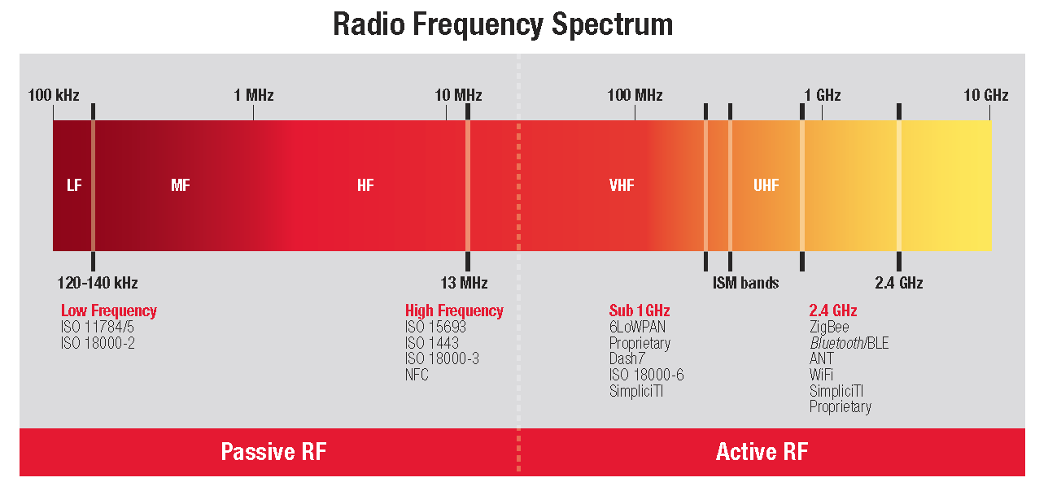
Radio Frequency - 1

Slide 38
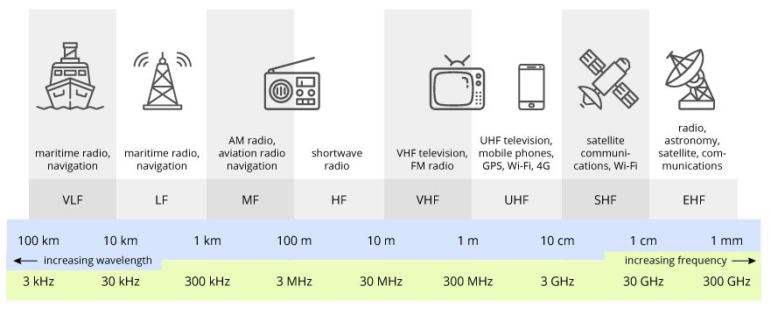
Radio Frequency - 2

Slide 39
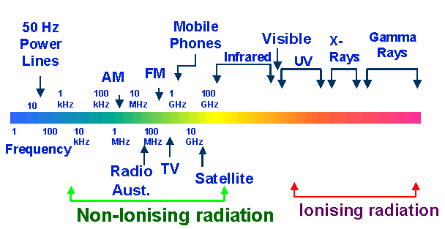
Radio Frequency - 3

Slide 40

蓝牙通过短波进行短距离的数据传输。
蓝牙用的是无线电通信UHF波段，频率在2.402 GHz 到 2.480 GHz。
蓝牙最初是作为RS-232这种有线串行通信的无线替代方式出现地。

Slide 41
UHF - Ultra High Frequency(特高频)
特高频(UHF) 是国际电信联盟(ITU)划分的频段，频率从 300 MHz 到3 GHz。
超高频, 也叫分米波，因为它的波长从1米到1分米。
不仅蓝牙，wifi 和 Zigbee 也属于这个频段。
VHF – 甚高频 UHF SHF – 超高频 EHF – 极高频

Slide 42
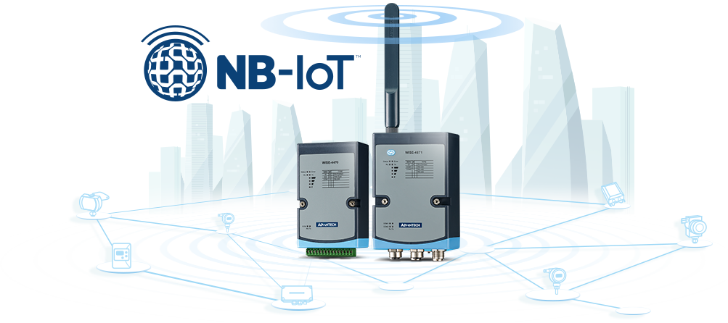
Narrow Band-Internet of Things (NB-IoT)
窄带 IoT （也叫NB-IoT 或者 LTE-M2 ）)是一种 LPWAN技术。
LPWAN 是“low-power wide-area network（低功耗宽域网）”的缩写形式。是一种专用于物联网的无线电通信技术。
它不是单独一种技术，而是一组无线网络技术。
LPWAN主要用于窄带宽、低功耗（通常是电池供电）、低传输率、长距离的设备之间的无线联结)。
它用于机器和机器之间 (M2M) 和物联网，较之传统的移动通信网，它的成本和功耗都很低。

Slide 43

LoRa (Long Range Radio)
LoRa，是“远程无线电”的缩写。
它实际上是一种无线电信号的调制技术。通过这种技术编码的信号，较之同类设备，能以低的误码率传输更远的距离，同时价格较低。
LoRa (short for long range) is a spread spectrum modulation technique derived from chirp spread spectrum (CSS) technology.

Slide 44
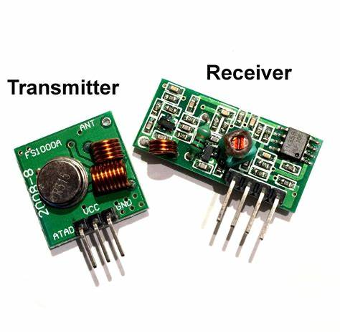
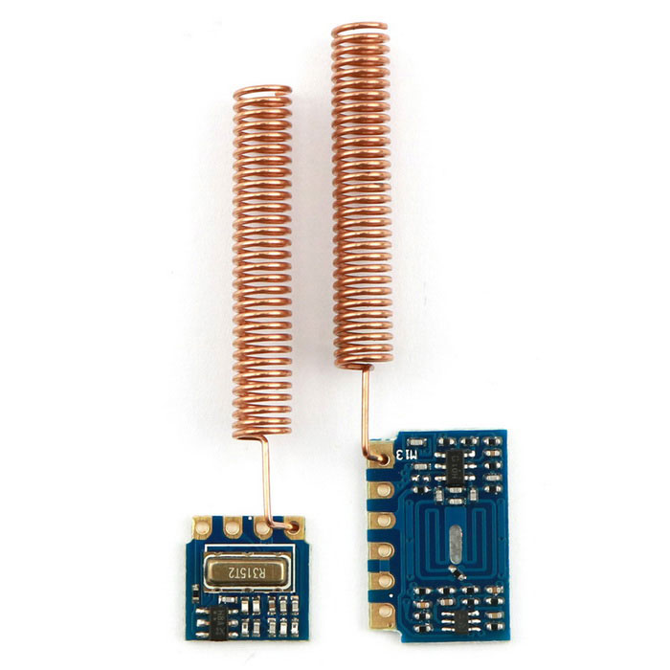
RF transmitter and receiver modules

Slide 45
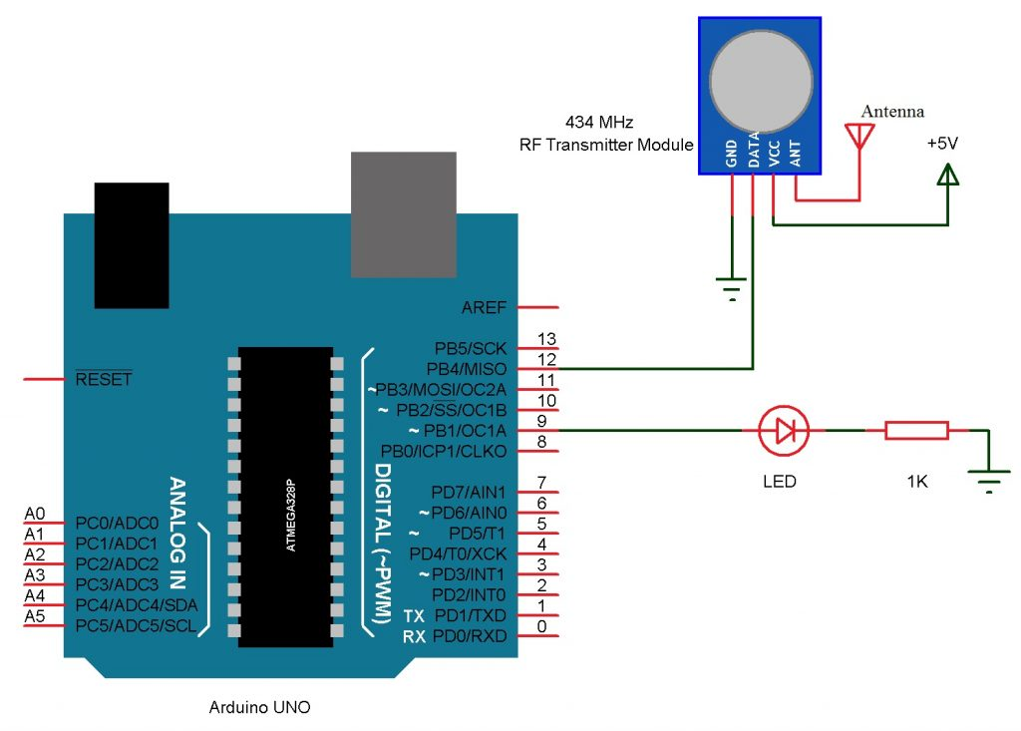
RF transmitter and receiver modules – How to use it?

Slide 46

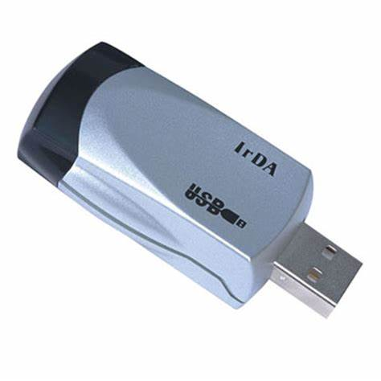
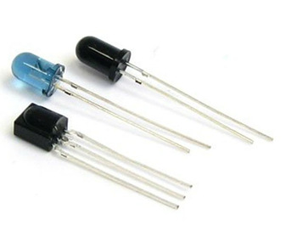
IR(IrDA)

Slide 47
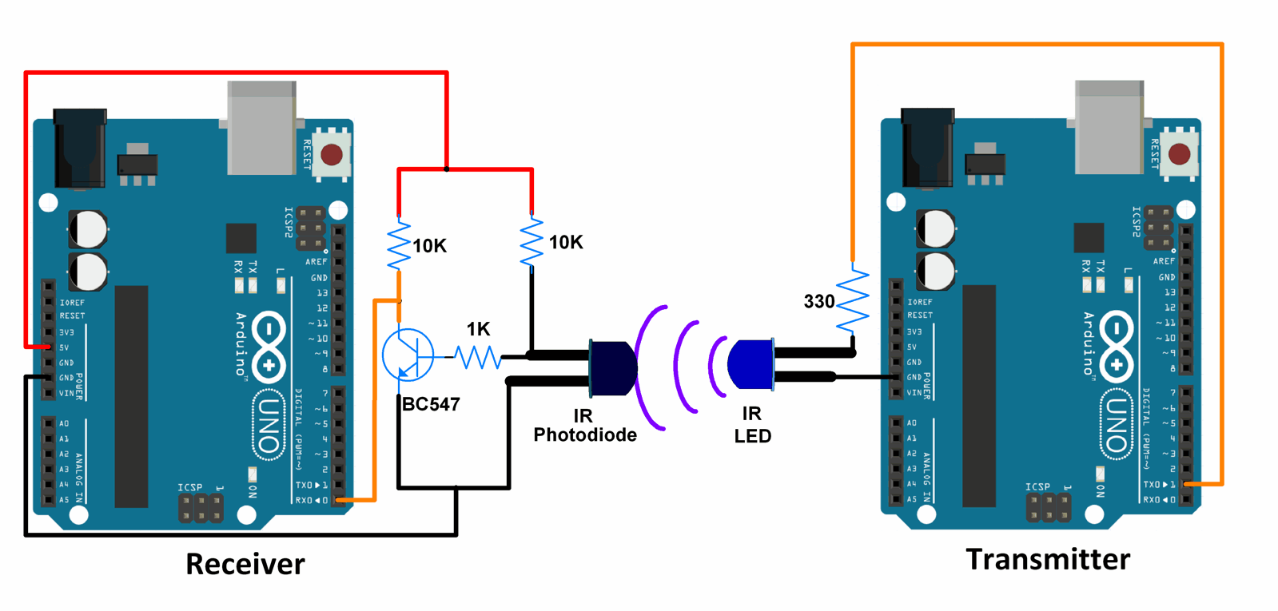
IR_Communication

Slide 48
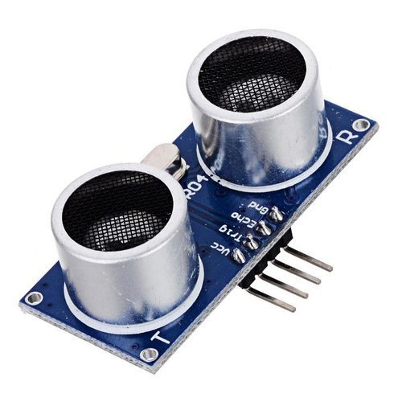
ultrasonic

Slide 49

到此不能不提的“库” - Library

Slide 50
IDE简介
有芯片，有编译器，有IDE：Microchip（基于Netbeans）
有芯片，有编译器，定制的IDE：Atmel Studio(powered by Visual Studio)
有芯片，有编译器，改造的IDE：TI CCS(eclipse)、Simplicity Studio(eclipse)
无芯片，有编译器，专做IDE： NetBeans、Eclipse
无芯片，无编译器（GCC或其他），有IDE：Code::Blocks
无芯片，有系统，有编译器，自制的IDE：Visual Studio Code
无芯片，有系统，Java编译器，定制的IDE：Android Studio(IntelliJ)

Slide 51

MPLAB® X

Slide 52


Atmel Studio

Slide 53
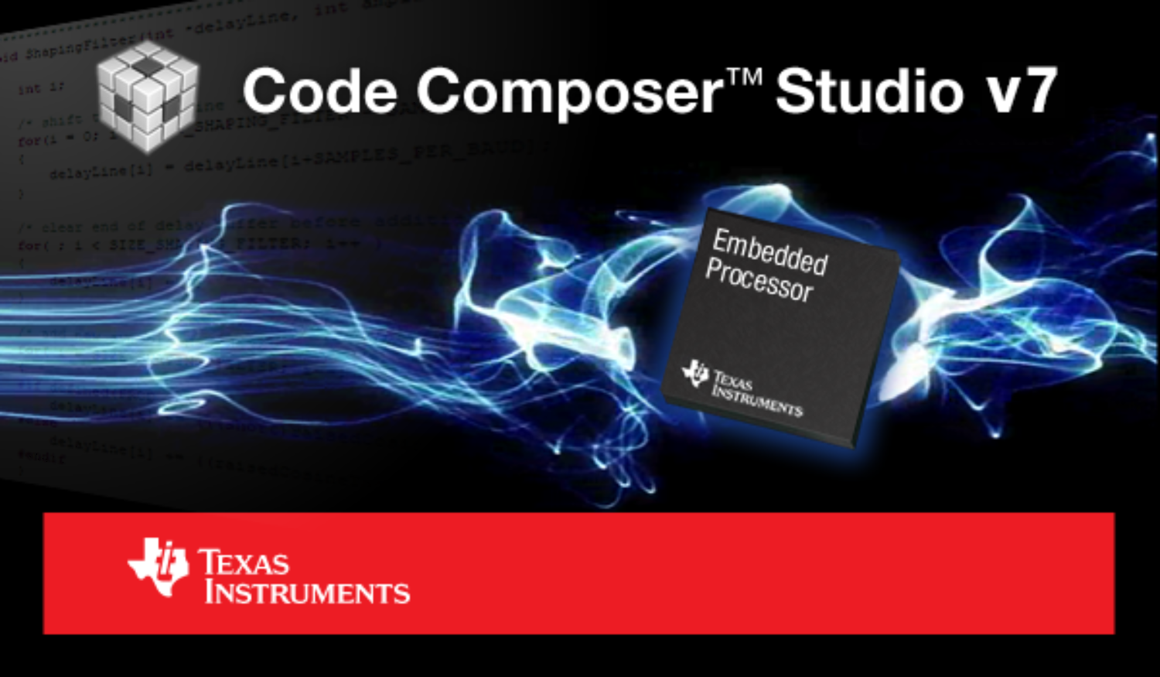
TI - CCS

Slide 54
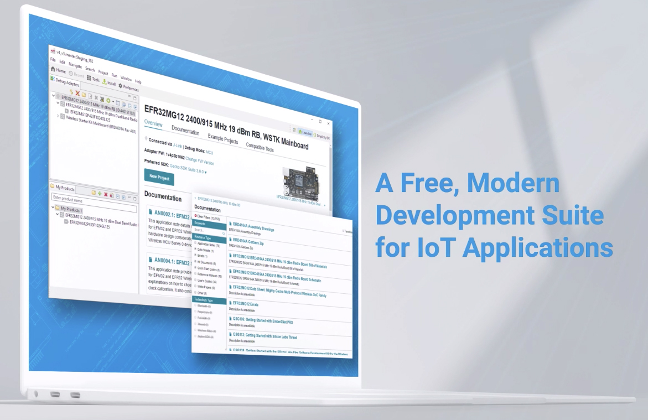
Simplicity Studio – Silicon Labs

Slide 55


Android Studio

Slide 56

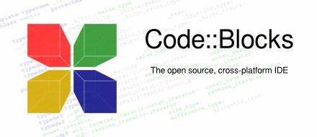



IDE, just IDE

Slide 57


起步比较早的两个IDE：
注意这里的“ARM”
注意这里的“SYSTEMS”

Slide 58
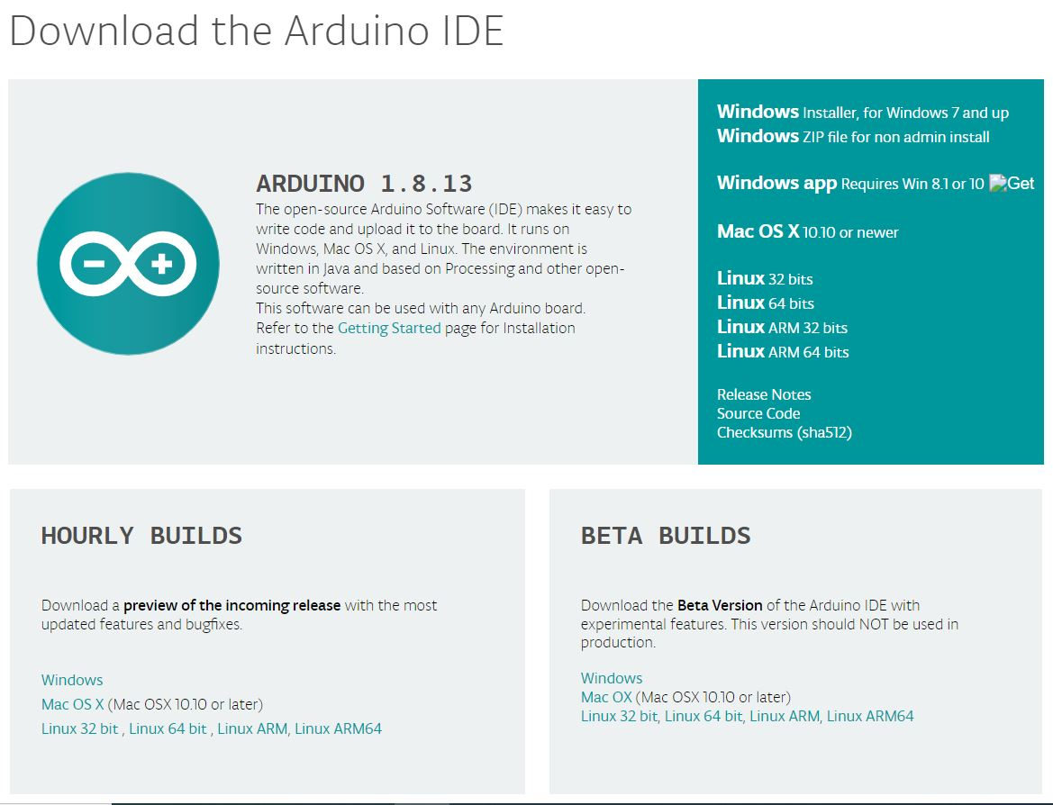
简约而不简单的IDE:

Slide 59
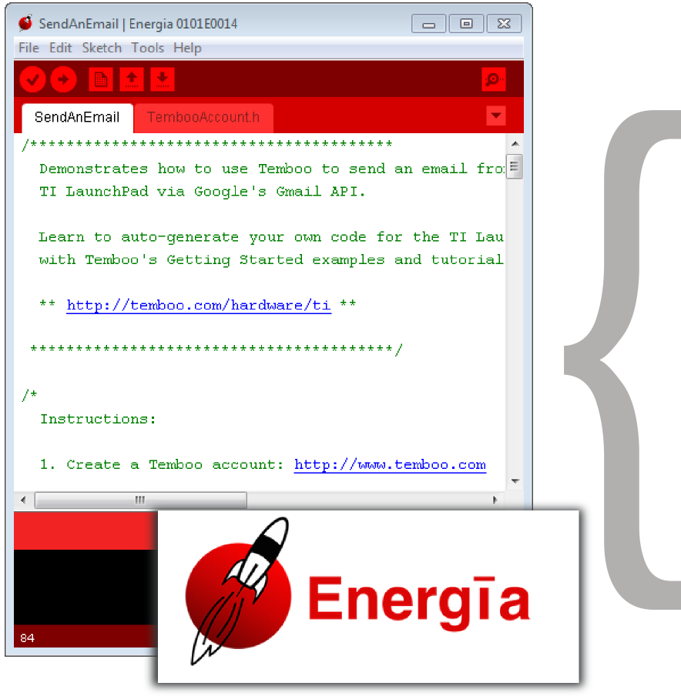
有故事的IDE： https://energia.nu/
The Untold History of Arduino

Slide 60
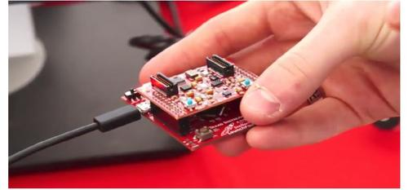
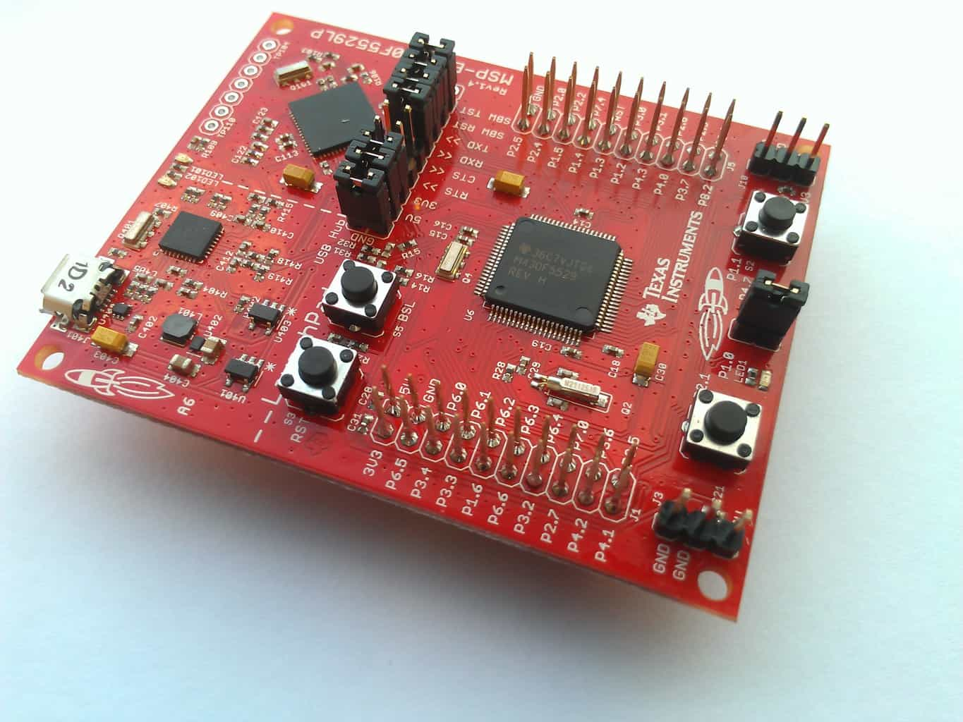
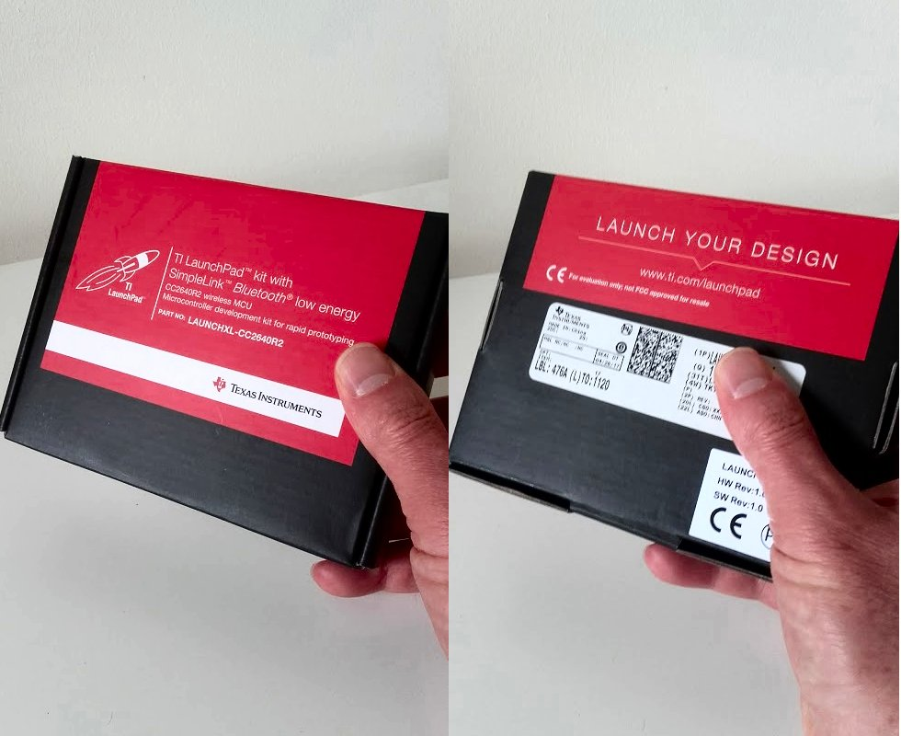
Launchpad

Slide 61
关于IDE的几个共同点：
1、术业有专攻 – 几乎没有芯片厂家自己编写的IDE，要么委托专门的IDE团队改造，要么自己改装开源的IDE。
2、不管IDE的来源是什么，GCC编译器是标配，包括VS Code。
3、标准完整的IDE要涵盖四个环节——编辑(edit)、编译(build)、上载(program)、调试(debug)。

Slide 62

关于物联网特别要提到的IDE：RT-Thread Studio

Slide 63
初学者选择 VS Code 的理由
Arduino IDE中没有的代码补全功能
通过插件可以选用比Arduino IDE中更多芯片型号
结合了GUI和CLI界面 - .json 文件、Terminal与CMD对话框
后发优势 – IDE功能的集大成
品牌感召力 – 以RT-Thread为例

Slide 64

GUI(同 Simplicity Studio的对比)
https://www.silabs.com/ - 芯科科技

Slide 65
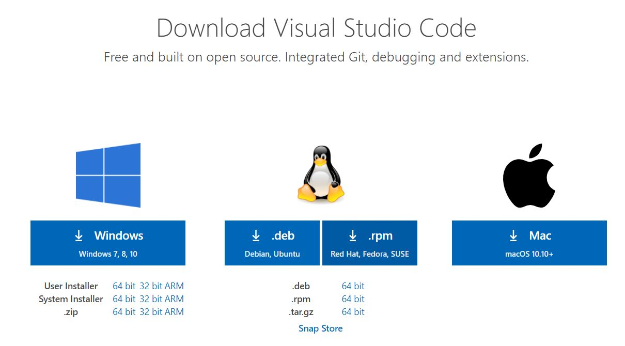
后发优势 – 跨平台，跨系统

Slide 66
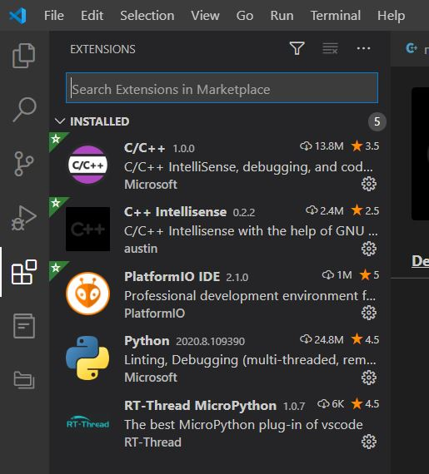
品牌感召力 – RT-Thread
大的品牌肯定没有问题，即便是像
RT-Thread这样相对小一些的工具，也会及时给VS Code提供自己的插件。因为，这是一种专业水准的体现。

Slide 67
一个可行的进阶步骤：
1、Arduino IDE
2、VS Code + Arduino
3、VS Code + PlatformIO
4、Atmel Studio + Atmel IDE + AVR

